Slide 1
Konference «Mācot mācos pats»
Dobeles Valsts ģimnāzijā 25.10.2022.

Slide 2
Skolotāju sadarbības iespējas divu vai vairāku mācību priekšmetu ietvaros konkrētā klašu grupā
Iveta Meija(sociālās zinības),
Marīte Barakauskaite (dizains un tehnoloģijas),
Ligita Urbele (sports un veselība)

Slide 3
Sadarbības iespēju saskatīšana 8. klasē:
Sociālās zinības
Dizains un tehnoloģijas
Sports un veselība

Slide 4
Mācību joma un temati paraugprogrammā 8. klasē:
Sociālās zinības, dizains un tehnoloģijas
Sports un veselība
Piedzīvojumu aktivitātes
8.1. Kā notiek ražošana? 8.2. Kā darbojas tirgus?

Slide 5
Sadarbības iespējas:
Sociālās zinības: Ekonomiskie ražošanas resursi, to iedalījums. Prezentācija par paveikto darbu un produkta izstrādes procesu.
Dizains un tehnoloģijas: produkta-auduma maisiņa izgatavošana.
Sports un veselība: uzņēmumi Dobeles pilsētā.
Dobeles novada muzejs: nodarbība »Produkta inovators» un izstāde »Rūpniecība Dobelē».
Dobeles Valsts ģimnāzijas karjeras konsultante: uzņēmējspējas un profesijas.

Slide 6
Sasniedzamie rezultāti:
Atkārto iepriekšējās klasēs apgūto par ražošanas resursiem, izmantot prasmi tos klasificēt un atlasīt noteikta produkta ražošanai.
Salīdzina ar rokām un ar tehnoloģijām izgatavotus izstrādājumus, to izgatavošanai nepieciešamos resursus un izgatavot dizaina izstrādājumu.
Analizē dizaina un tehnoloģiju mācību stundās izgatavojamā produkta ražošanai vajadzīgos resursus, lai raksturotu visas nepieciešamās resursu grupas un to izmaksas un prezentē savu paveikto darbu un izstrādes procesu (kokapstrādes grupa, šūšanas grupa), salīdzina kopīgo un atšķirīgo abos ražošanas veidos.
Māk plānot grupā pārgājiena maršrutu (diskutē, salīdzina un sasaista savu pieredzi ar citu pieredzi, vienojas par visiem pieņemamu variantu).
Izzina, analizē dažāda veida informāciju un situācijas un izvērtē riskus un pieņem drošus lēmumus atbildīgai rīcībai, lai dotos plānotajā pārgājienā.
Uzzina, kur atrodas Dobeles uzņēmumi.

Slide 7
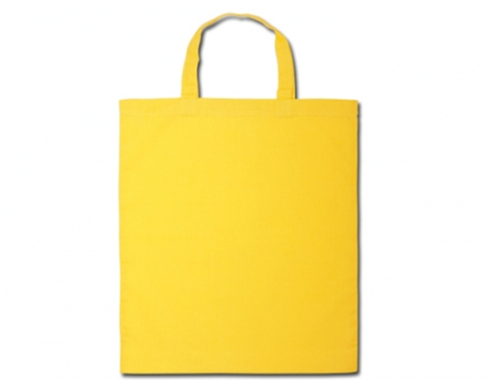
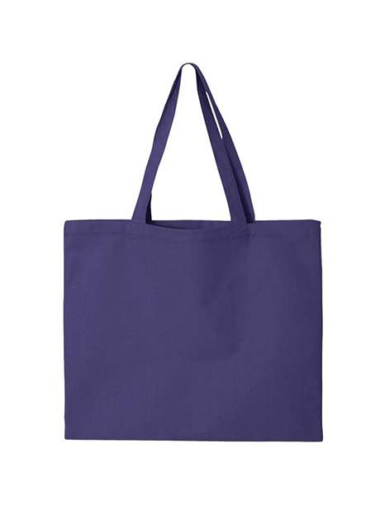
Kādi resursi nepieciešami, lai radītu auduma maisiņu? (sociālās zinības, dizains un tehnoloģijas):
Nepieciešamie resursi: audums, diegs, adata, šujmašīna, šķēres, lineāls, zīmulis, dzēšgumija, kniepadatas, krīts vai ziepes gabaliņš, krēsls, galds, gaisma, elektrība, informācija, skolotāja, laiks, telpa, darbs, viedierīces
2. Uzdevumi stundai:
2.1. sadalīties pāros
2.2. noteikt nepieciešamos resursus auduma maisiņa izveidei
2.3. izstrādāt dizaina izstrādājuma plānu
2.4. prezentē savu paveikto darbu un izstrādes procesu
3. AS: auduma maisiņš

Slide 8
Kādi resursi nepieciešami, lai veiktu pārgājienu ar noteiktu uzdevumu? (sports un veselība):
Nepieciešami resursi:
viedtālrunis ar soļu skaitīšanas aplikāciju vai citām mobilajām aplikācijām, kurās var reģistrēt veikto maršrutu, pārgājiena kartes (plānošanai, realizēšanai), GPS, karte, viedtālrunis fotogrāfēšanai.
Var izmantot lietotnes - STRAVA; Fibit; Rexona 5000, Apple Mealth; Google Fit; Runkeeper; Adidas Runing; Footpath Route Planner.
2. Uzdevumi stundai:
2.1. sadalīties grupās pa četriem skolēniem (jāsadala būs pienākumi);
2.2. izmantojot Dobeles pilsētas karti viedtālrunī vai karti, jāatrod 4-5 uzņēmumi Dobelē;
2.3. jāpieņem lēmums grupai, kādus objektus apmeklēs un jāsastāda maršruts, kas nedrīkst būt īsāks par 3,5 km un pārgājienam jāilgst 40- 43 min.
3. AS:
aplikācija viedtālrunī ar distances garumu un laiku; nofotografēts selfijs, kurā redzams uzņēmums un grupa.

Slide 9
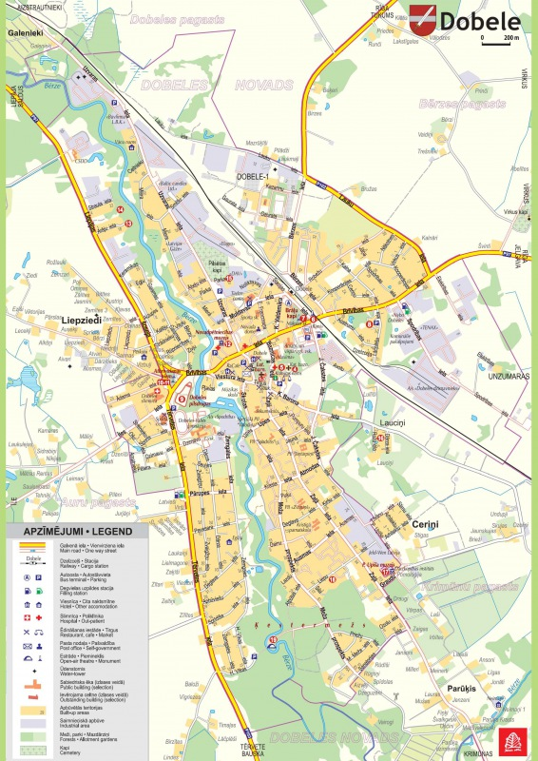
Uzdevums ar karti:

Slide 10
Atlasi un savieno uzņēmumu nosaukumus un produktus vai pakalpojumus!
Uzņēmums | Prece/pakalpojums
AS «Dobeles dzirnavnieks» | manna, makaroni, milti, sausie maisījumi, putras trauciņos, pārslas, bakalejas produkcija
SIA «Baltic Candles Ltd» | pulverpresētās sveces, stearīna sveces, rustika sveces, figūrsveces, dārza sveces, aromātiskās sveces, apstrādātās sveces
AS „SPODRĪBA”Seal | šampūni, šķidrās ziepes, veļas mīkstinātājs, veļas mazgāšanas līdzeklis, PVA līme, dušas želejas, roku krēmi, pilnmēslošanas līdzekļi dārzeņiem un augiem
«Nybo Latvia» | apģērbs
IK «Bērzīte» | pusdienas, ūdens pudelē, bulciņas, keksiņi, piens, āboli
Brikers | bruģis
Z/S "RŪĶĪŠU TĒJAS" | sīrupi, ievārījumi, tējas

Slide 11
Secinājumi:
Ko vēl uzlabot?
1. Veltīt vairāk laika plānošanai sadarbības grupā
2. Sadarboties ar citiem mācību priekšmetu skolotājiem (klases stunda, ģeogrāfija u.c.)
Grūtības:
1. Laika saskaņošana sadarbības skolotājiem
2. Stundu skaits atšķirīgs katrā mācību priekšmetā

Slide 12
Izmantotie informācijas resursi:
https://mape.skola2030.lv/resources/200
https://mape.skola2030.lv/materials/MmkQWDvB6woCNyHCQxGDnB
https://view.officeapps.live.com/op/view.aspx?src=https%3A%2F%2Fmape.skola2030.lv%2Fresources%2F7578&wdOrigin=BROWSELINK
https://www.balticcandles.com/lv/
https://dzirnavnieks.lv/
https://www.tenaxpanel.lv/lv/produkti/
https://brikers.lv/par-mums/
http://www.rukisuteja.lv/lv
https://dobele.lv/sites/default/files/editor/dobele_a4_www.pdf

Slide 13
Paldies par uzmanību!

